Slide 1


НАВЧАЛЬНИЙ ПРЕДМЕТ
ЛІДЕРСТВО
ТЕМА 1: Лідерство
ЗАНЯТТЯ 2: «Порядок передачі управління, у разі поранення або загибелі командира відділення»
НЕТАЄМНО

Slide 2
МЕТА ТА НАВЧАЛЬНІ ЦІЛІ ЗАНЯТТЯ
МЕТА:
Довести військовослужбовцям алгоритм дій при пораненні або загибелі командира
НАВЧАЛЬНІ ПИТАННЯ:
Оцінка обстановки
Оцінка сил та засобів
Оцінка морально-психологічного стану особового складу.
Мотивація
ПОЛОЖЕННЯ ПРО ПРОХОДЖЕННЯ ГРОМАДЯНАМИ УКРАЇНИ ВІЙСЬКОВОЇ СЛУЖБИ У ЗБРОНИХ
СИЛАХ УКРАЇНИ
НЕТАЄМНО

Slide 3
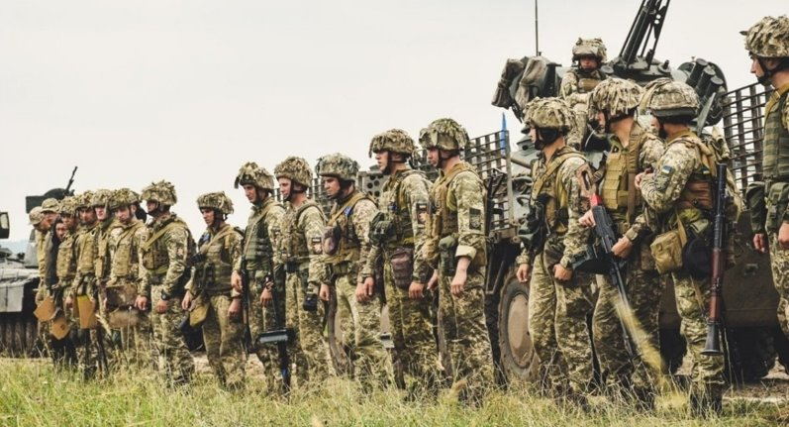
Оцінка обстановки
Сучасний бій – це суворе випробування фізичних і духовних сил військовослужбовця, його здатності активно протистояти впливу екстремальних, украй несприятливих для життя чинників, зберігати волю і рішучість, до кінця виконати поставлене йому бойове завдання
При втраті командира під час бою, особовий склад підрозділу ні в якому разі не повинен піддаватись паніці.
Десантник повинен згадати та використати все - чому їх навчали. А найбільш підготовлений військовослужбовець повинен прийняти на себе управління підрозділом.
НЕТАЄМНО

Slide 4
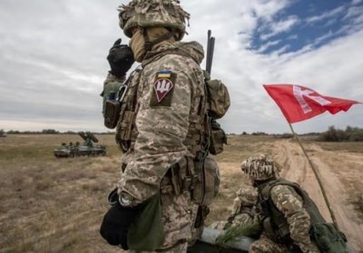
Оцінка обстановки
Управління підрозділом полягає в цілеспрямованій роботі командира щодо підтримання бойової готовності підрозділу, підготовки його до бою і керівництва ним під час виконання завдань які поставлені.
Основою управління є рішення командира.
НЕТАЄМНО

Slide 5
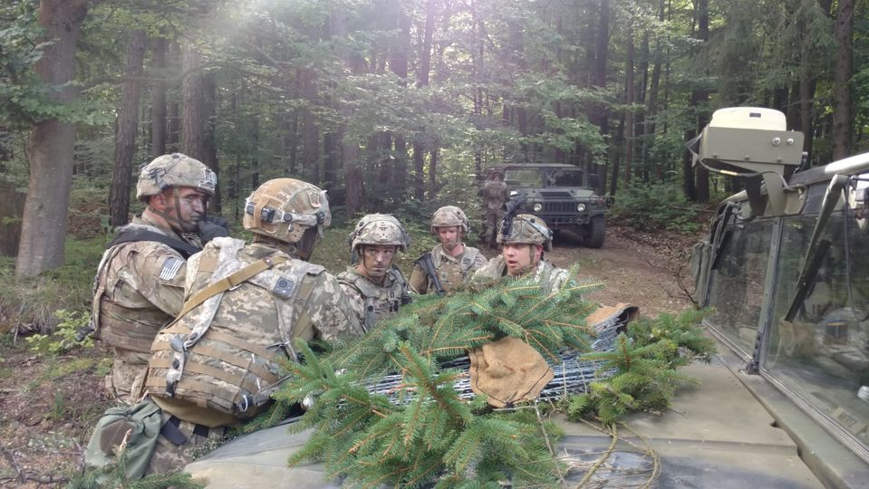
Оцінка обстановки
Оцінюючи обстановку командир повинен вивчити:
склад, положення та можливий характер дій противника, місця розташування його вогневих засобів;
стан забезпеченість і можливість підрозділу;
склад положення, характер дій сусідів і умови взаємодії з ними;
характер місцевості, її захисні та маскуючі властивості, вигідні підступи, загородження та перешкоди, умови спостереження і ведення вогню.
НЕТАЄМНО

Slide 6
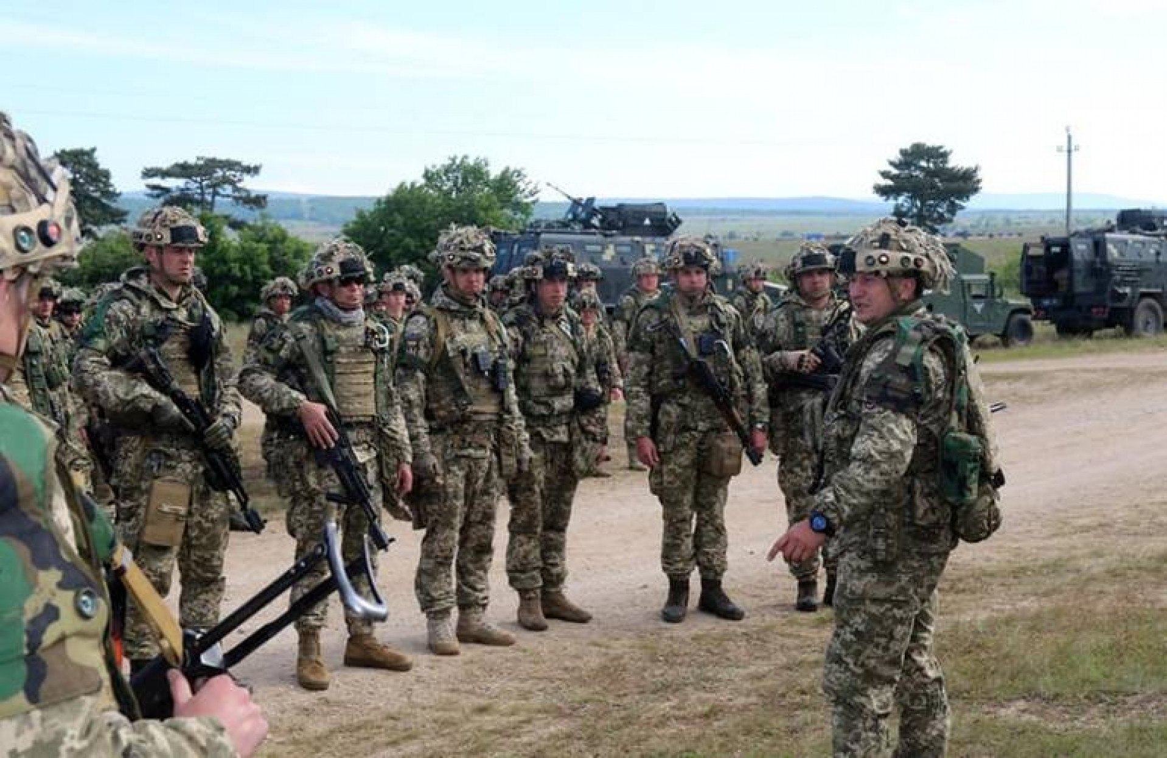
Оцінка обстановки
Крім того командир повинен перевірити та оцінити наявність власних сил та засобів:
Вогневі засоби;
Зброя та спорядження;
Боєкомплект;
Оцінити морально-психологічний стан свого підрозділу, після втрати штатного командира;
Вжити заходів по боротьбі із різними видами стресу;
Змотивувати особовий склад, для подальшого виконання бойового завдання.
НЕТАЄМНО

Slide 7
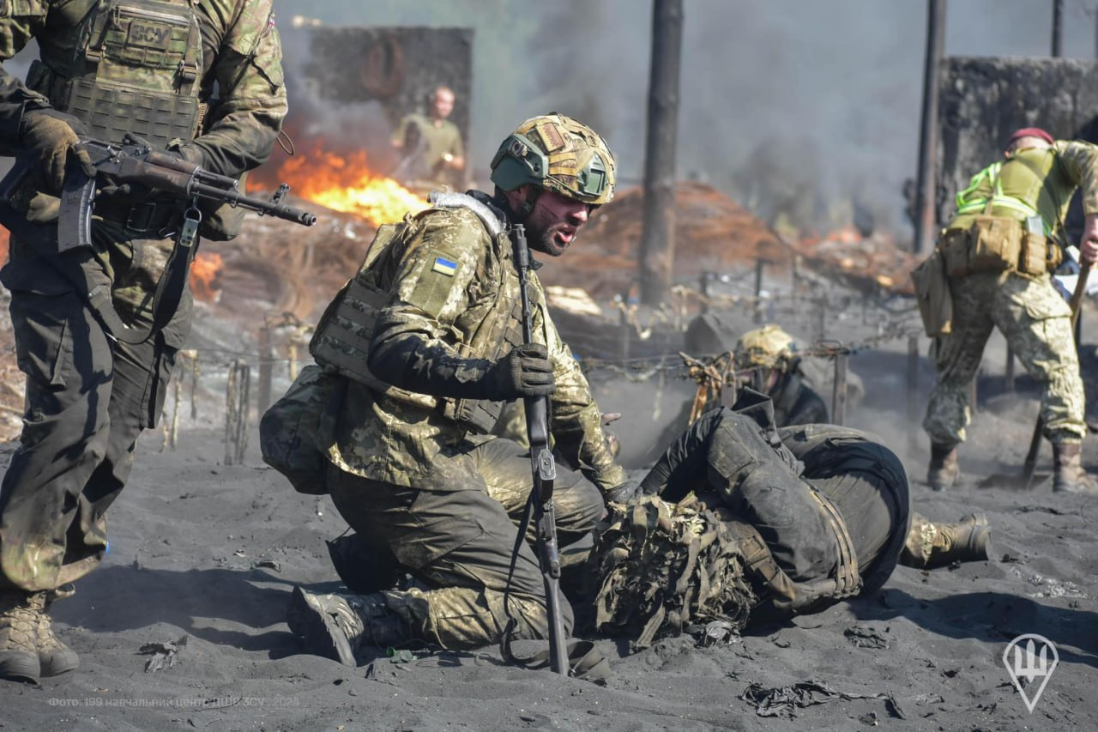
Боротьба зі стресом
У бойовій обстановці психіка воїна піддається безлічі різноманітних впливів. Одні з них, сприяють мобілізації і концентрації його фізичних і духовних можливостей, підвищенню бойової активності, сміливості, самовідданості. Інші, навпаки, дезорганізовують бойову діяльність військовослужбовця, блокують доступ до наявних резервів організму, погіршують роботу нервової системи і психіки. Треті, не здійснюють помітного впливу на бойову поведінку.
НЕТАЄМНО

Slide 8
Боротьба зі стресом
Страх - займає головне місце серед негативних переживань воїна в стані стресу. За своїм змістом переживання страху виявляється у вигляді страху смерті, болю, поранення, страху стати калікою, страху втрати боєздатності і поваги товаришів по службі тощо.
Страх – це емоція, що виникає в ситуації загрози фізичному чи соціальному існуванню індивіда. Ця емоція спрямована на джерело реальної чи уявної небезпеки. Страх може бути наслідком травмівного чинника або сигналом про загрозу повторення цього чинника.
Страх має багато відтінків: побоювання, переляк, жах. Коли він стає панічним, то людина може заціпеніти, втікати, агресивно поводитися, захищатися тощо. При цьому людина погано контролює себе і ситуацію: не усвідомлює, що вона робить і що відбувається навколо
НЕТАЄМНО

Slide 9
Боротьба зі стресом
Афективний страх (тваринний жах) – найсильніший страх, що викликається надзвичайно небезпечними та складними обставинами, і на деякий час паралізує здібність до довільних дій. У кожного з нас існує індивідуальна межа психічної напруги, після якої починають переважати захисні реакції: камуфляжу (спроби сховатися, замаскуватися), прагнення відхилитися від небезпеки, покинути загрожуючу обстановку, як би зменшитися в розмірах, зайнявши ембріональну позу. Якщо ти відчуваєш афективний страх, “ціпенієш”, не можеш зсунутися з місця або можеш бігти, нерідко у бік джерела небезпеки. Після переживання такого стану ти не завжди можеш пригадати окремі деталі своєї поведінки і стану, можеш відчувати себе розбитим і пригніченим. Відомо, що “безстрашних” психічно здорових людей не буває. Вся справа в проміжках часу, необхідного для подолання розгубленості, для раціонального ухвалення рішення про подальші дії.
НЕТАЄМНО

Slide 10
Боротьба зі стресом
Тривога – це емоційний стан, що виникає в ситуації невизначеної небезпеки і виявляється в очікуванні несприятливого розвитку подій. Її нерідко називають безпричинним страхом, оскільки вона пов’язана з неусвідомлюваним джерелом небезпеки. Тривога не лише сигналізує про можливу небезпеку, а й спонукає до пошуку і конкретизації її джерел, до активного дослідження обстановки бою. Вона може виявлятися як відчуття безпорадності, невпевненості в собі, безсилля перед небезпекою, що насувається, перебільшення загрози. Зі всього спектру емоцій, які переживає людина, тривога є не найприємнішою, але вона безперечно необхідна, оскільки дозволяє нам заздалегідь відчути небезпечну ситуацію, приготуватися до неї, можливо, в цей же час ухвалити рішення і намітити план своїх подальших дій. У здорової людини тривога є тимчасовим відчуттям.
НЕТАЄМНО

Slide 11
Боротьба зі стресом
Панічний напад – це сильне відчуття страху і/або внутрішнього дискомфорту, що виникає у людини несподівано, зазвичай без симптомів − передвісників, що супроводжується лякаючими фізичними симптомами у вигляді раптового серцебиття, задухи, болі в грудях, запаморочення, сильної слабкості, відчуття нереальності того, що відбувається і власної зміненості. При цьому майже завжди з’являється страх раптової смерті, втрати контролю над собою або страх збожеволіти. Панічний напад розвивається швидко, його симптоми досягають максимальної інтенсивності зазвичай протягом 5-10 хвилин і потім також швидко зникають. Таким чином, панічний напад виникає і проходить сам по собі, не представляючи реальної загрози для життя, але людині цей час здається вічністю. Після нападу людина відчуває себе дуже слабою і абсолютно розбитою. Якщо не попереджувати такі напади, вони можуть траплятися по декілька разів на тиждень, а то і на день.
НЕТАЄМНО

Slide 12
Боротьба зі стресом
Тривожність - це схильність переживати емоційне хвилювання, тривогу, що виникають у ситуаціях невизначеної загрози якійсь очікуваній події і виявляється у прогнозуванні несприятливого її завершення. Тривожність - це риса темпераменту, яка унаслідується від батьків та інших рідних, тому притаманна всім людям, але виявляється індивідуально на різних рівнях і тому по різному впливає на поведінку. Передумовою розвитку підвищеного рівня тривожності є висока чутливість нервової системи. Тривога – це система готовності реагувати на все нове, як на потенційну загрозу організму, яка має адаптивний характер. Розрізняють два види тривожної реакції: фізіологічну і патологічну. Фізіологічна (нормальна) тривога пов’язана із загрозливою ситуацією, яка посилюється адекватно їй в умовах суб’єктивної значимості вибору, у разі нестачі інформації, в умовах дефіциту часу, іншими словами – фізіологічне значення тривоги полягає в мобілізації організму для швидкого досягнення адаптації.
НЕТАЄМНО

Slide 13
Боротьба зі стресом
Апатія - реакція, яка спрямована на захист психіки людини. Як правило, вона виникає після сильних фізичних або емоційних навантажень, після тривалої напруженої, але безуспішної діяльності, або у ситуації, коли людина зазнає серйозної невдачі, перестає бачити сенс своєї діяльності, виникає, коли не вдалося когось врятувати і хтось з товаришів або близьких загинув. Крім того, апатія може бути наслідком того, що не вдалося виконати поставлене завдання чи врятувати когось. Людина відчуває велику втому, таку, що їй не хочеться ні рухатися, ні говорити: кожен рух, кожне слово потребує значних зусиль. 13 У душі порожньо, немає сили навіть на вияв почуттів. Людина відчуває безпорадність перед життєвими труднощами, безперспективність і марність зусиль. Такий стан може тривати від кількох днів до кількох тижнів.
НЕТАЄМНО

Slide 14
Боротьба зі стресом
Агресія – індивідуальна чи колективна поведінка або дії, спрямовані на нанесення фізичної чи психічної шкоди або навіть на знищення іншої людини чи групи людей. Агресивна поведінка – мимовільний спосіб зменшення великого внутрішнього напруження. Прояви злості або агресії можуть тривати довго і заважати нормально функціонувати і потерпілому, й навколишнім.
Злість - почуття недоброзичливості; злоба. Почуття роздратування, гніву, досади, розлюченість. Це почуття виражає сильну емоцію, яка спрямовується на певний об’єкт. Емоція виникає як специфічна реакція на ситуацію, що перешкоджає у задоволенні потреби. Злість може бути пов’язаною з отриманою психологічною травмою. Злість, залежно від ситуації, може як заважати людині (засліплювати її розум), так і мобілізувати її можливості. Емоція виникає як специфічна реакція на ситуацію, що перешкоджає у задоволенні потреби. Злість може бути пов’язаною з отриманою психологічною травмою.
НЕТАЄМНО

Slide 15
Боротьба зі стресом
Ступор – це стан втрати або дефіциту свідомості, в якому військовослужбовець залишається напівсвідомим і не реагує на стимуляцію навколишнього середовища. Вивести швидко з цього стану достатньо важко, якщо не застосовується дуже інтенсивна і потужна стимуляція. Загалом, ступор одна з найсильніших захисних реакцій організму. Відбувається після найсильніших нервових потрясінь, коли людина затратила стільки енергії на виживання, що сил на контакт із навколишнім світом у неї вже немає. Через брак контакту з навколишнім світом військовослужбовець не помічає небезпеки і не починає дій, щоб її уникнути. Ступор може тривати від кількох хвилин до кількох годин.
НЕТАЄМНО

Slide 16
Мотивація
Мотивація – це внутрішній емоційний стан, який спонукає людини до дії. Мотивування – зовнішнє спонукання, спроба спонукати людину до певної діяльності.
Мотив – те що спонукає до діяльності і надає їй осмисленість.
Стимул – сильний спонукальний момент, внутрішній або зовнішній фактор, що викликає реакцію, дію.
Мотивація поділяється на два види:
зовнішня мотивація – спонукання або примушування щось робити зовнішніми для людини обставинами або стимулами;
внутрішня мотивація – це мотивація яка пов’язана не із зовнішнім впливом, а з самим змістом діяльності.
НЕТАЄМНО

Slide 17
Мотивація
Мотивація групи - це стимулювання до діяльності, процес спонукання до роботи, вплив на поведінку людини для досягнення особистих, колективних і суспільних цілей. Мотивація групи є невід'ємним елементом управління підрозділом та безпосередньо позначається на успішності його дій. Під груповою мотивацією слід розуміти цілеспрямовану роботу з формування психічних якостей, які забезпечують збереження заданих параметрів виконання діяльності групи військовослужбовців у різних бойових ситуаціях. Психологічна підготовка сприяє формуванню, збереженню і розвитку у військовослужбовців таких якостей, які забезпечують їхню високу бойову активність, здатність протистояти психотравмуючим чинникам бою. При мотивації групи загалом застосовуються ті самі принципи винагороди та покарання як і при індивідуальній мотивації військовослужбовців. Але, при цьому, вони значно ускладнюються через більшу кількість осіб та через взаємодію цих осіб між собою.
НЕТАЄМНО

Slide 18
Мотивація
Командир відділення / головний сержант взводу, з метою належного мотивування підрозділу до виконання бойового завдання (бою), повинен бути націлений на вирішення таких задач:
1. Максимально створити уявлення військовослужбовців підрозділу відносно майбутнього бойового завдання (бою). Чим краще військовослужбовці уявлятимуть умови виконання бойового завдання, можливі варіанти розвитку ситуації, тим вищою буде їх готовність діяти потрібним чином. Такі військові зможуть краще за інших налаштуватися на бій, будуть здатні мобілізувати свої психічні й фізичні сили. Добрі уявлення обстановки бою і умов виконання бойової задачі допомагають частково зняти тяжкі чинники невизначеності й новизни.
НЕТАЄМНО

Slide 19
Мотивація
2. Розвинути емоційну стійкість й вольову саморегуляцію підрозділу в умовах небезпеки. В процесі бою відчуття військовослужбовцем реальної небезпеки викликає стан напруження. А саме психічна напруженість є головною причиною зривів бойової діяльності, виникнення бойових психічних розладів. Рівень психічної напруженості різний. В тренованих військовослужбовців, які звикли діяти в умовах небезпеки він нижчий ніж у нетренованих. Військовослужбовців, слід тренувати регулювати психічну напруженість. Звичайно повністю, виключити можливість появи психічної напруженості неможливо, оскільки страх – це природна реакція людини на небезпеку, але навчити вольовими зусиллями долати страх – цілком реально.
НЕТАЄМНО

Slide 20
Мотивація
3. Формувати у військовиків підрозділу психічні стани “бойового збудження”, бойового азарту, упевненості в собі, в своїй зброї, товаришах і командирах. Якщо психічна напруженість, негативно позначається на ефективності бойової діяльності, такі психічні стани, як бойове збудження, бойовий азарт навпаки – позитивно відбиваються на її результатах.
Ознаки команди: присутність командного лідера: залучає до визначення цілей всю команду. Коли це відбувається, у колективі починається еволюція від індивідуального мислення до групового, що являє собою один з найважливіших факторів перетворення колективу в команду; відносно невелика чисельність: ефективна команда має складатись не більше ніж із 10 – 20 осіб. Для колективу ж таких кількісних обмежень немає; розподіл ролей: кожний член команди має розуміти та виконувати своє призначення, а також уявляти, як воно пов'язане зі спільною метою та очікуваними результатами; взаємозалежність: відмінність від колективу, в якому працівники або незалежні один від одного – колеги одного рівня, або однобічно залежні – керівник-підлеглі.
НЕТАЄМНО

Slide 21
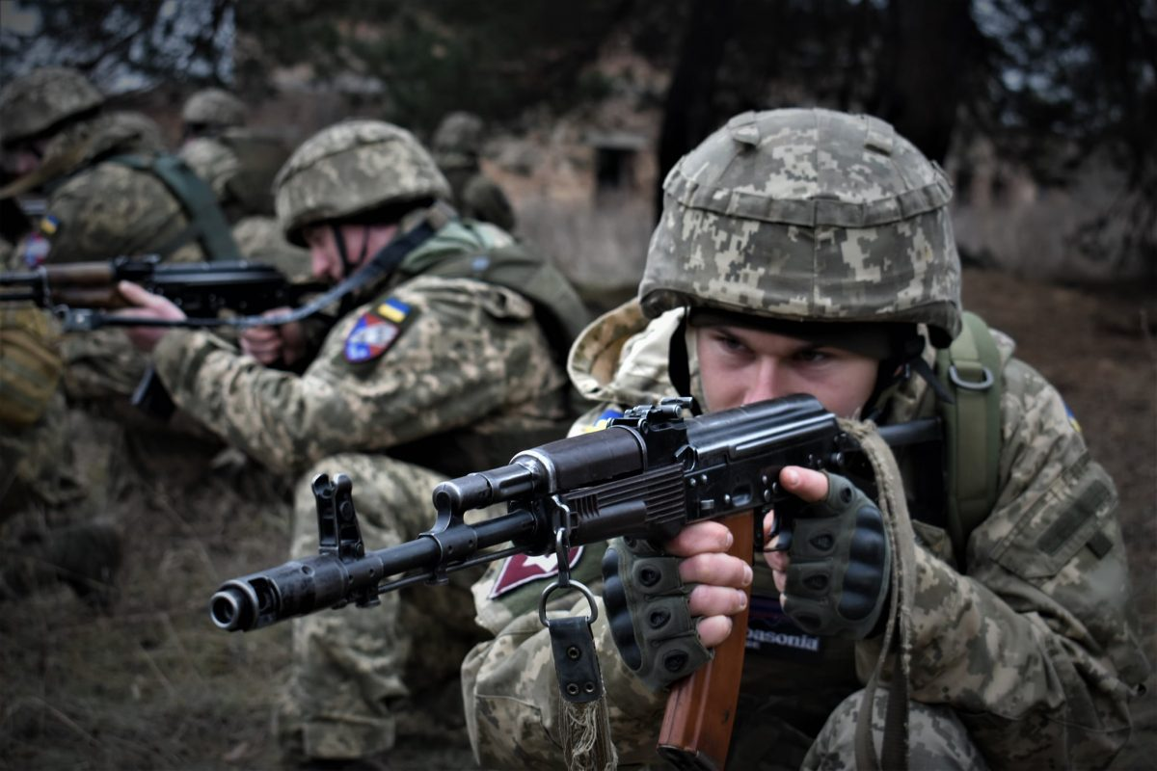
Мотивація
Наступні ознаки характеризують ефективну команду:
Розуміння, взаємне погодження та ідентифікація першочергового завдання; відкрите спілкування між усіма членами колективу; взаємна довіра між усіма членами колективу; взаємна підтримка та добре розвинені групові навички створюючи таким чином комфортну атмосферу в команді; узгоджений спосіб ухвалення рішень, що дозволяє всім членам колективу підтримувати рішення, яке остаточно досягнуто; відповідне здійснення і розподіл керівництва; відповідні і взаємодоповнюючі навички членів команди; центральним елементом побудови команди є підвищення рівня цих ознак в команді.
НЕТАЄМНО

Slide 22
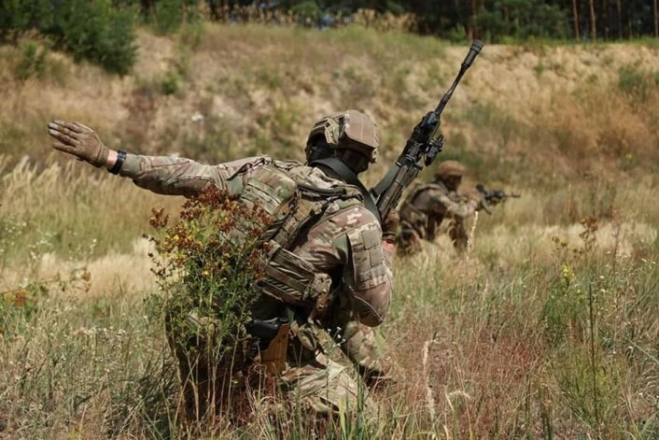
Слідуй за мною – роби як я!
НЕТАЄМНО

Slide 23
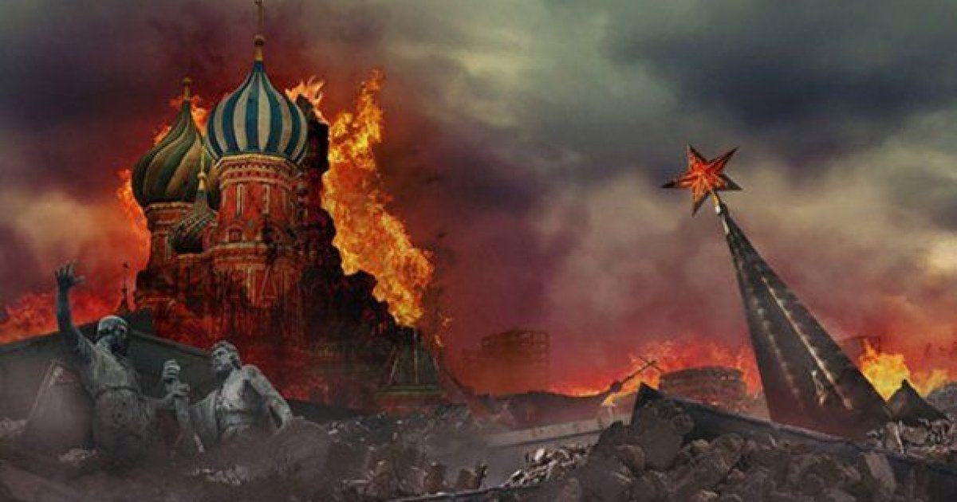
Дякую за увагу!
НЕТАЄМНО

